Slide 1

Análise dos Resultados
MLP do zero para prever o desempenho de jogadores da NBA
Disciplina: FBX4054 - Inteligência Computacional
Alunos: Pedro Henrique Porto França Cornutti e Ramon Mielke
Semestre: 2026/4
Notes:
Apresentação do projeto da Atividade Avaliativa 2: uma rede MLP implementada do zero, em Python puro, para classificar jogadores da NBA em desempenho Good ou Bad.

Slide 2
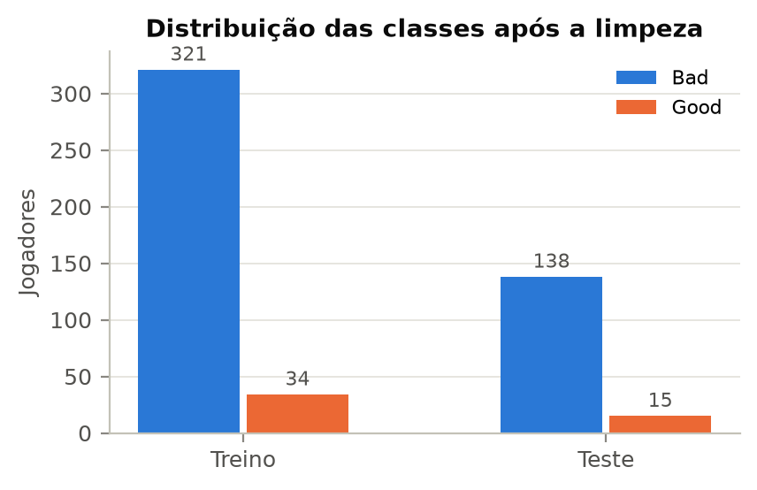
Dados e preparação
1
624 linhas e 31 colunas
Removidas 2 linhas sem rótulo e a coluna FG%.1, cópia de FG% em texto
2
57 jogadores trocados de time
Mantida só a linha TOT de cada um: −114 linhas, sem o mesmo jogador no treino e no teste
3
Percentuais vazios
Aparecem quando não há tentativas (0/0) e foram preenchidos com 0
9,6%
4
508 jogadores e 31 atributos
dos jogadores são Good: prever sempre Bad já acerta 90%, então a acurácia sozinha engana
Posição em one-hot, z-score com média e desvio do treino e divisão estratificada 70/30
Notes:
Limpeza com pandas: linhas sem rótulo, coluna duplicada e jogadores trocados de time (mantivemos o total TOT para não ter o mesmo jogador em treino e teste). Percentuais vazios vêm de divisões 0/0. Padronização z-score com estatísticas só do treino e divisão estratificada 70/30, feitas à mão. Classes muito desbalanceadas.

Slide 3
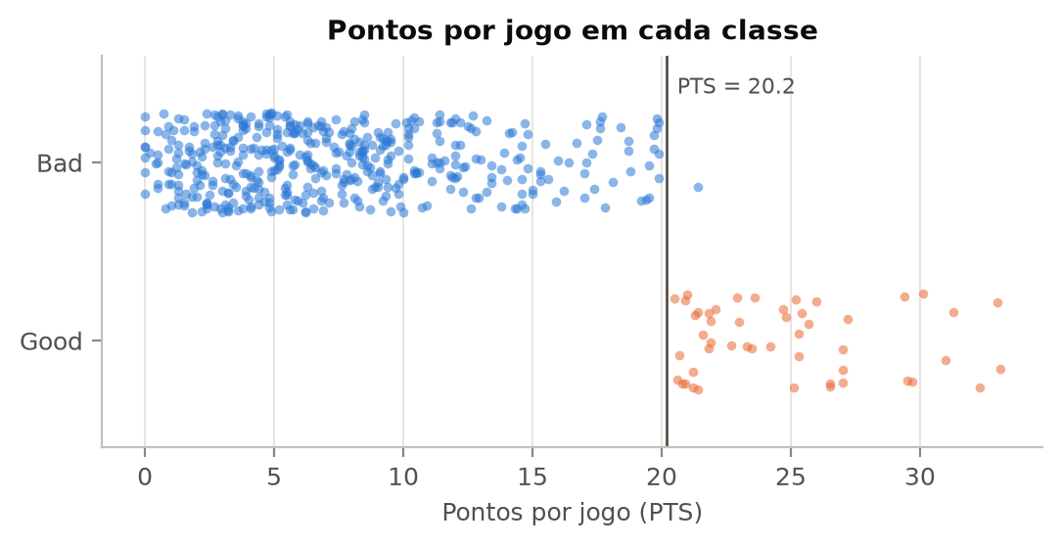
O rótulo é quase um limiar de pontos
Esse achado orienta a análise: a regra simples PTS ≥ 20,2 vira a referência que a MLP precisa alcançar.
20,5
1
0,74
pontos por jogo é o mínimo entre os 49 jogadores Good
jogador Bad passa de 20 pontos (Terry Rozier, 21,4)
é a correlação de PTS com o alvo; FT, FTA e FG passam de 0,7
Aproveitamento (FG%, 2P%, eFG%) tem correlação abaixo de 0,08: ser Good é produzir volume, não ser eficiente.
Notes:
Na análise exploratória descobrimos que o rótulo Good corresponde, na prática, a marcar 20 ou mais pontos por jogo. Isso explica a maior parte dos resultados e dos erros da rede.

Slide 4
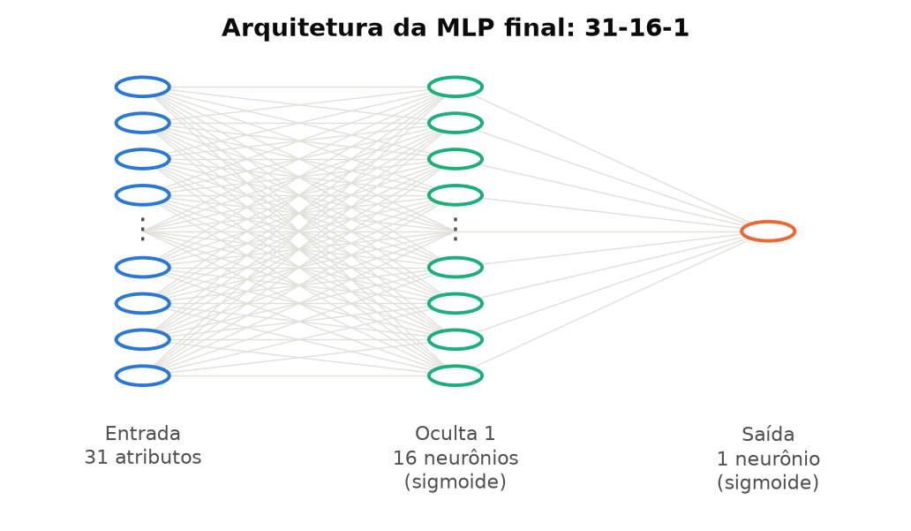
Arquitetura da MLP
Entradas | 31 atributos padronizados
Camada oculta | 16 neurônios, sigmoide
Saída | 1 neurônio, sigmoide
Parâmetros | 529 pesos e vieses
Perda | entropia cruzada binária
Otimização | mini-lotes de 32, η = 0,1
Épocas | 110
Inicialização | Glorot uniforme
Execuções | 5 sementes diferentes
Totalmente conectada; a saída é a probabilidade de Good e o limiar de decisão é 0,5.
Notes:
Arquitetura final escolhida por validação cruzada: 31 entradas, 16 neurônios ocultos e 1 saída, todos com sigmoide. Avaliamos 5 execuções com sementes de inicialização diferentes.

Slide 5
Implementação do zero em Python puro
1
Propagação direta
2
Retropropagação
3
Descida do gradiente
Cada camada calcula z = Σ w·a + b e a = σ(z). A saída sigmoide é a probabilidade de Good.
O erro na saída é δ = ŷ − y (sigmoide com entropia cruzada) e volta camada a camada pela regra da cadeia.
Mini-lotes de 32 exemplos, embaralhados a cada época, com w ← w − η·∂L/∂w.
Verificação: só listas, math e random, sem NumPy nem scikit-learn
Gradiente analítico igual às diferenças finitas: erro relativo < 10⁻⁵ com sigmoide, tanh e ReLU
Problema XOR, que não é linearmente separável, aprendido com 100% de acerto
8 testes automatizados aprovados, incluindo métricas e curva ROC
Notes:
A rede, o treino e as métricas usam só Python puro. Conferimos a retropropagação comparando o gradiente com diferenças finitas em todos os parâmetros e treinando o XOR.

Slide 6
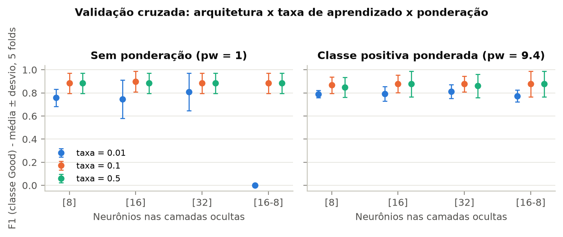
Ajuste por validação cruzada
24 combinações × 5 folds = 120 treinos, só no conjunto de treino.
Melhor: 16 neurônios, η = 0,1, sem ponderação. F1 de validação 0,899 ± 0,088.
Taxa de aprendizado decide: com η = 0,01 a rede não converge em 300 épocas e a 16-8 fica presa na classe Bad.
Arquitetura pouco importa: 8, 16, 32 ou 16-8 neurônios empatam quando η é adequado.
Ponderar a classe Good (w+ = 9,4) aumenta o recall, mas reduz a precisão e não melhora o F1.
Notes:
Grid de 24 combinações avaliado com validação cruzada estratificada de 5 folds, sem usar o teste. O critério foi o F1 da classe Good, porque a acurácia é pouco informativa com 90% de Bad.

Slide 7
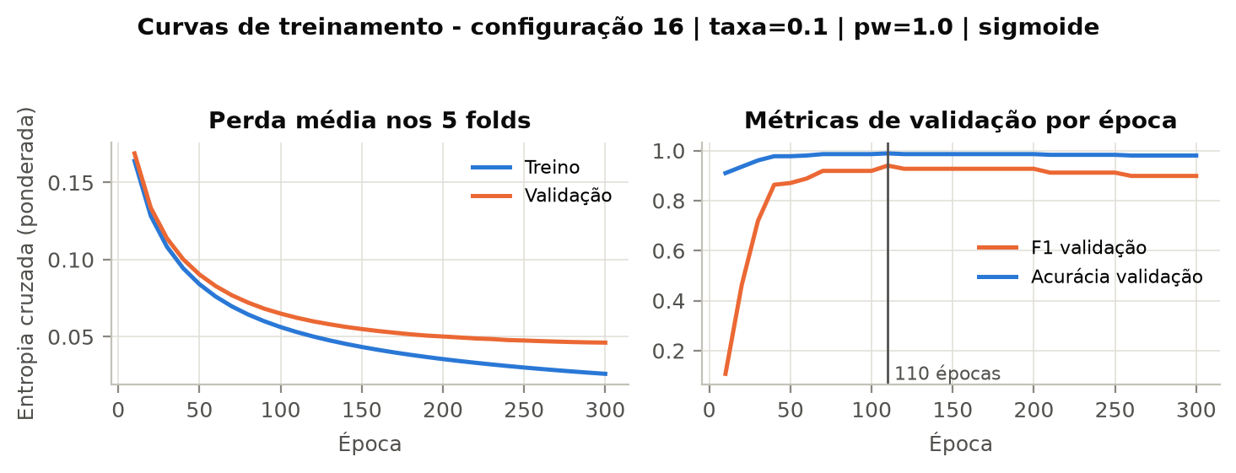
Épocas e função de ativação
110
épocas maximizam o F1 de validação (0,940)
Com 300 épocas o F1 cai para 0,899: a rede ganha confiança nos casos fáceis, não nos de fronteira.
Ativação | F1 médio (5 folds) | AUC
sigmoide | 0,899 ± 0,088 | 0,997
tanh | 0,883 ± 0,087 | 0,995
ReLU | 0,857 ± 0,113 | 0,993
Notes:
As curvas médias dos 5 folds mostram o F1 de validação máximo em 110 épocas. A sigmoide ficou um pouco acima de tanh e ReLU, mas a diferença está dentro da variação entre folds.

Slide 8
Acurácia
A acurácia corresponde a porcentagem das tuplas dos dados de teste que são corretamente classificadas.
Acurácia = (VP+VN)/(VP+FP+VN+FN)
Erro = 1-Acurácia

Slide 9
Fórmulas das Métricas
Sensitividade (Recall): porcentagem de amostras positivas classificadas corretamente sobre o total de amostras positivas
Precisão: porcentagem de amostras positivas classificadas corretamente sobre o total de amostras classificadas como positivas
Especificidade: porcentagem de amostras negativas identificadas corretamente sobre o total de amostras negativas

Slide 10
Curva ROC
ROC = Receiver Operating Characteristic Curve
Enfoque gráfico que mostra um trade-off entre as taxas de TP (TPR) e FP (FPR) de um classificador.
TPR = VP/(VP + FN)
Porcentagem de amostras corretamente classificadas como positivas dentre todas as positivas reais
FPR = FP/(VN + FP)
Porcentagem de amostras erroneamente classificadas como positivas dentre todas as negativas reais
Valores Ideais : TPR = 1 e FPR = 0

Slide 11
Resultados por execução no teste
Execução | VP | FP | VN | FN | Acurácia | Erro | Recall | Especif. | Precisão | F1 | AUC
Semente 0 | 15 | 4 | 134 | 0 | 0,974 | 0,026 | 1,000 | 0,971 | 0,789 | 0,882 | 0,995
Semente 1 (mediana) | 14 | 3 | 135 | 1 | 0,974 | 0,026 | 0,933 | 0,978 | 0,824 | 0,875 | 0,995
Semente 2 | 14 | 3 | 135 | 1 | 0,974 | 0,026 | 0,933 | 0,978 | 0,824 | 0,875 | 0,994
Semente 3 | 14 | 2 | 136 | 1 | 0,980 | 0,020 | 0,933 | 0,986 | 0,875 | 0,903 | 0,996
Semente 4 | 14 | 4 | 134 | 1 | 0,967 | 0,033 | 0,933 | 0,971 | 0,778 | 0,848 | 0,994
Média |  |  |  |  | 0,974 | 0,026 | 0,947 | 0,977 | 0,818 | 0,877 | 0,995
Desvio padrão |  |  |  |  | 0,005 | 0,005 | 0,030 | 0,006 | 0,038 | 0,020 | 0,001
153 jogadores de teste (15 Good e 138 Bad), treino com os 355 jogadores de treino. Entre as execuções muda só a semente de inicialização. Recall = sensitividade.
Notes:
Cinco execuções da configuração final no conjunto de teste, usado uma única vez. Os resultados são estáveis: a rede encontra 14 ou 15 dos 15 Good e comete de 2 a 4 falsos positivos.

Slide 12
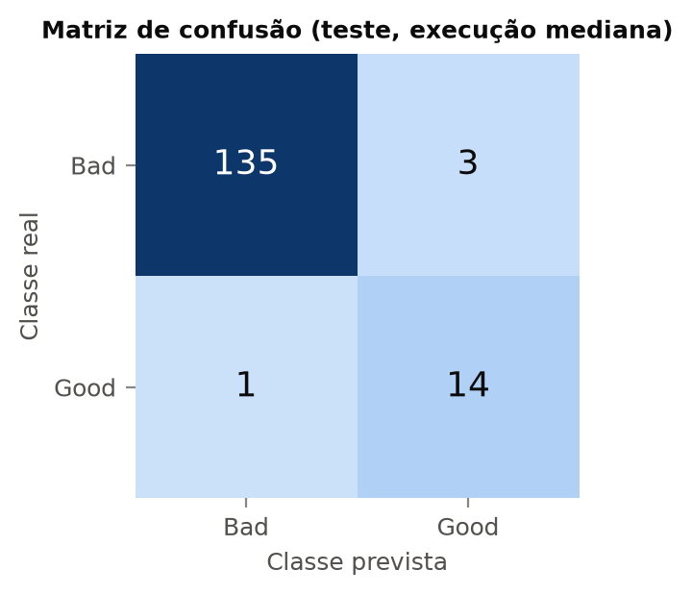
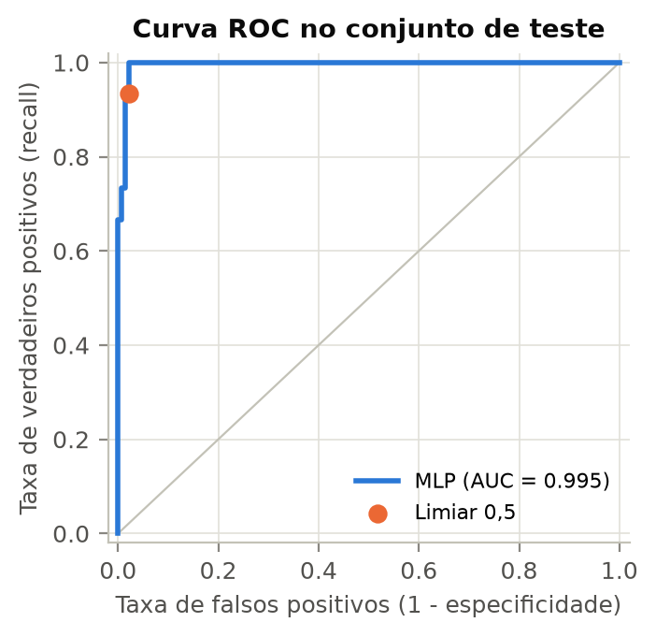
Matriz de confusão e curva ROC
Execução mediana (semente 1)
14 de 15 jogadores Good encontrados
3 falsos positivos entre 138 Bad
AUC 0,995: com 3 falsos positivos já se acham todos os Good
Os 4 erros estão entre 19,5 e 21,4 pontos por jogo, na fronteira do rótulo: Terry Rozier, Dejounte Murray, Cade Cunningham e Tyrese Maxey.
Notes:
Matriz e ROC da execução mediana. A AUC de 0,995 mostra que a rede ordena quase perfeitamente os jogadores. Os erros são todos jogadores com cerca de 20 pontos por jogo, onde o próprio rótulo é ambíguo.

Slide 13
Resultados: tabela comparativa
Modelo | Acurácia | Erro | Recall | Especif. | Precisão | F1 | AUC
Classe majoritária (sempre Bad) | 0,902 | 0,098 | 0,000 | 1,000 | 0,000 | 0,000 | 0,500
Regra PTS ≥ 20,2 | 0,993 | 0,007 | 1,000 | 0,993 | 0,938 | 0,968 | 0,998
MLP sem pontuação (22 atributos) | 0,957 | 0,043 | 0,840 | 0,970 | 0,750 | 0,792 | 0,981
MLP completa (31 atributos) | 0,974 | 0,026 | 0,947 | 0,977 | 0,818 | 0,877 | 0,995
Melhor configuração da MLP
31-16-1, sigmoide, η = 0,1, 110 épocas e sem ponderação: F1 0,877 e AUC 0,995 no teste (média de 5 execuções).
A regra de um atributo vence
Com F1 0,968, o limiar PTS ≥ 20,2 supera a rede: o rótulo é praticamente esse limiar.

Slide 14
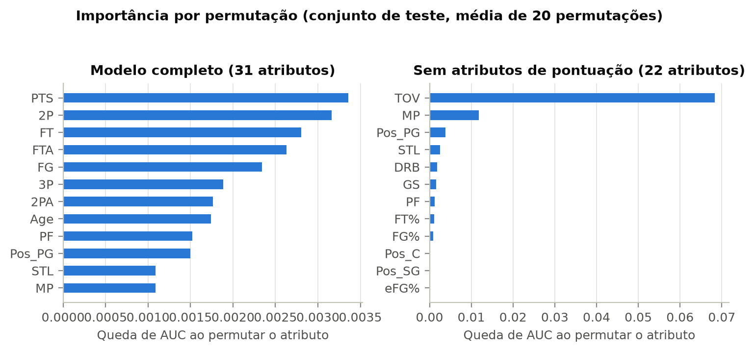
Variáveis com maior impacto
Importância por permutação: embaralhar um atributo no teste e medir a queda de AUC.
Sem os 9 atributos de pontuação, a rede ainda atinge AUC 0,981.
Modelo completo: PTS, 2P, FT, FTA e FG. São redundantes (PTS = 2·2P + 3·3P + FT), por isso cada um derruba pouco a AUC.
Sem pontuação: erros de posse (TOV) e minutos (MP) dominam. Quem pontua muito fica mais tempo com a bola.
Notes:
A importância por permutação aponta PTS e seus componentes. Sem eles, a rede usa o perfil de uso do jogador, principalmente erros de posse e minutos por jogo.

Slide 15
Conclusões Finais
Concluir
A MLP do zero funciona: acurácia 97,4%, recall 94,7% e AUC 0,995, estável entre 5 execuções
Aprendizagens
Taxa de aprendizado e épocas importam mais que a arquitetura
Com classes desbalanceadas, olhar recall, precisão, F1 e ROC
Entender o rótulo é essencial: uma regra de um atributo supera a rede
Trabalhos futuros
Ajustar o limiar pela ROC, parada antecipada e otimizador Adam
Remover atributos redundantes e usar um rótulo de desempenho mais rico
Análise adicional: sem os atributos de pontuação, a rede ainda atinge AUC 0,981 usando erros de posse e minutos.
Notes:
Fechamento: a implementação está correta e estável, os ajustes que mais importaram foram taxa de aprendizado e épocas, e o principal aprendizado é que entender o rótulo muda a leitura dos resultados.

Slide 16
Referências
ADAMI, A. G. Métodos de avaliação de desempenho. Slides da disciplina FBX4054. Caxias do Sul: UCS, 2026.
ADAMI, A. G.; BOFF, E. Redes neurais artificiais. Slides da disciplina FBX4054. Caxias do Sul: UCS, 2026.
FACELI, K. et al. Inteligência artificial: uma abordagem de aprendizado de máquina. 2. ed. Rio de Janeiro: LTC, 2021.
FAWCETT, T. An introduction to ROC analysis. Pattern Recognition Letters, v. 27, n. 8, p. 861–874, 2006.
HAYKIN, S. Redes neurais: princípios e prática. 2. ed. Porto Alegre: Bookman, 2001.
LUGER, G. F. Inteligência artificial. 6. ed. São Paulo: Pearson, 2013.
RUMELHART, D. E.; HINTON, G. E.; WILLIAMS, R. J. Learning representations by back-propagating errors. Nature, v. 323, p. 533–536, 1986.
RUSSELL, S. J.; NORVIG, P. Inteligência artificial: uma abordagem moderna. 4. ed. Rio de Janeiro: GEN LTC, 2022.
Lista completa, com 20 referências, no relatório.
Notes:
Principais referências: a bibliografia básica do plano de ensino, os slides da disciplina e as fontes clássicas da MLP.

